Slide 1
基于B/S结构的科研系统设计与开发
导 师：杨金侠
作 者：徐磊
答辩时间：2010年5月25日

Slide 2
摘要
目前在数学与信息科学学院内，科研管理主要是人工通过使用办公软件如Excel，Word等Office办公软件处理大量的科研数据.这种方式的局限性随着数据的大量积累以及交互重要性的提升而更为凸显.为解决当前数学与信息科学学院科研管理问题，本文通过运用目前比较流行的组合Java以及前端技术Flex来设计与开发一套科研管理系统, 该系统具有提供更好的用户体验性,良好的分层架构以及数据交互模型.
关键词
科研管理系统；Java；Flex

Slide 3
Abstract
At present,research management is mainly done through using Microsoft Office software such as Excel,Word and etc. to do large amount of data processing in School of Mathematics and Information Science, Shaanxi Normal University. Its limitations becomes more significantly along with the accumulation of data and the enhancing of the interactivity’s importance.This paper concerns with using the up-to-date technological solutions to design and develop a research management system in order to solve the scientific research management problems. The management system mentioned in this paper will bring a better using experience,nice layered architecture and data exchanging model through the combination of java script programming language and flex technology.
Keyword
research management system; java; flex

Slide 4
目录
一、引论 1
二、科研系统设计与开发 2
2.1 系统开发理论支持 2
2.1.1 系统开发三原则 2
2.1.2系统开发的结构化生命周期法 3
2.1.3 原型法 4
2.2系统分析 4
2.2.1系统需求分析 4
2.2.2系统功能分析 5
2.3系统设计 6
2.3.1开发工具以及开发、测试、运行环境 7
2.3.2系统UML建模 7
2.3.3底层数据库设计 9
2.4系统功能实现 12
2.4.1认证注册模块实现 12

Slide 5
目录
2.4.2 管理主框架模块实现 14
2.4.3科研管理模块实现 15
2.4.4用户管理模块实现 17
2.4.5系统管理模块实现 19
2.4.6服务端业务逻辑编码 20
2.4.7数据库编码 22
2.5软件测试 23
2.5.1单元测试 23
2.5.2集成测试 23
2.5.3系统测试 23
2.6系统安装 23
2.7系统维护 24
三、总结与思考 25
3.1 经验与教训 25
3.1.1经验 25
3.1.2教训 25
3.2 作者建议 26
参考文献： 27
附录 29

Slide 6
系统设计要点
前端Flex技术，采用BlazeDS中间件，客户端控制器使用RPC技术，调用远程的服务类完成数据交互。
服务端Java技术，实现相关的业务逻辑，负责与客户端的控制器进行交互，并且完成与Mysql服务器的数据交互。
Mysql数据库设计，为科研信息存储设计一个存储库，并且设计表存储相关的科研信息、用户信息等。
系统建模，采用UML分别设计用例图和类图。
设计模式，整体架构基于MVC设计模式，并且采用事件驱动模式，单例模式等设计单元。

Slide 7
系统架构图
Flex客户端
BlazeDS中间件
Java服务端
View &
Client Controller
AMF3
RPC过程
数据转换
Server Controller&Server Model
databases

Slide 8
结论
作为Flex以及Java的组合应用，仍然需要考虑到不少的问题，因为Flex技术将大部分负载附加给了客户端，导致客户端的资源消耗比较严重，同时两种技术本身各自难度不小，加上需要为两种通讯交互做其他的学习以及准备工作，可能在成本上比较昂贵，另外因为Flex技术目前尚没有完全的稳定，其SDK版本在更新中，目前已知已经更新到了4.0版本，本系统采用SDK3.0开发，所以导致前后的版本不一致，可能在后期维护以及进一步开发中到来困难，也会导致运行效率的降低.
对于一个完整的系统设计与开发，仍然需要对客户需求进行全面的分析，同时制定合理的系统开发模型，同时不应该局限于特定的模型，需求总是在变化，所以应该要不断的改变开发策略，同样的在开发中会遇到不少的开发难点，这个时候需要通过手段来克服开发的难点，同时设计系统应该要全局考虑，将一些重要的部分作为主要的开发核心，次要的功能则安排在核心之后开发，这样能够在规定的时间内完成主要的功能，在需求急迫的情况下不至于影响到使用.

Slide 9
参考文献
[1] James Rumbaugh,Ivar Jacobson,Crady Boocg.The Unifed Modeling Language Reference Manual Second Editon.Boston:Addison-Wesley,2005
[2] David McAllester,Ramin Zabih.Boolean classes.OOPSLA’87 as SIGPLAN 22,12(December 1987),417-424
[3] Craig Larman.Applying UMLand Patterns:An Introduction to Object-Oriented Analysis and Design and the Unified Process.Upper Saddle River.NJ:Prentice Hall,2002
[4] Bruce Eckel.Java编程思想 第四版[M] .第四版.陈昊鹏 译.北京：机械工业出版社，2007，6
[5] Jeff Tapper等著.Flex3 权威指南[M] .杨博，杜昱宏 译.北京：人民邮电出版社，2009，3
[6] Michael Blaha 等著.UML面向对象建模与设计 第二版[M] .第二版.车皓阳，杨眉 译.北京： 人民邮电出版社，2006，1
[7] Mark Allen Weiss著.数据结构与算法分析Java版[M] .冯舜玺 译.北京： 机械工业出版社，2008，3
[8] 科夫勒著.Mysql数据库权威指南 第三版[AU] .第三版.杨晓云，王建桥，杨涛 译.北京：人民邮电出版社，2006，12
[9] 肖汉，宋玉璞，邵杰等编著. 软件工程理论与实践[CN] .北京：科学出版社，2006，7
[10] 罗摩克里希纳，格尔基.数据库管理系统原理与设计第三版[M] .第三版. 周立柱 等译.北京：清华大学出版社，2004，3
[11] Erich Gamma等著.设计模式-可复用面向对象的基础[M] .马晓星等 译.机械工业出版社，2007，3

Slide 10
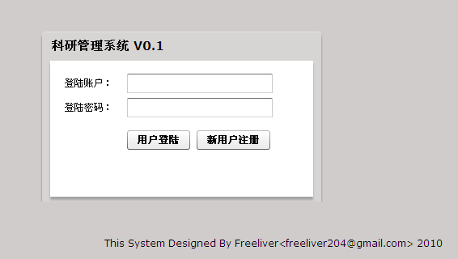
功能
用户登录认证视图

Slide 11
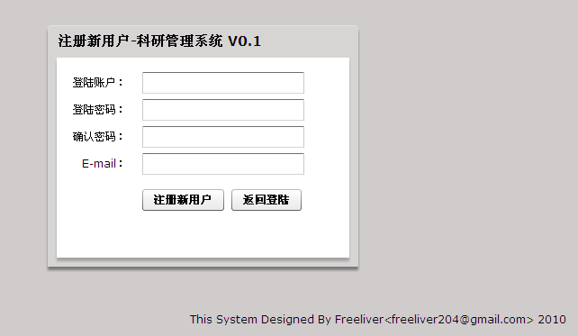
功能
用户注册视图

Slide 12
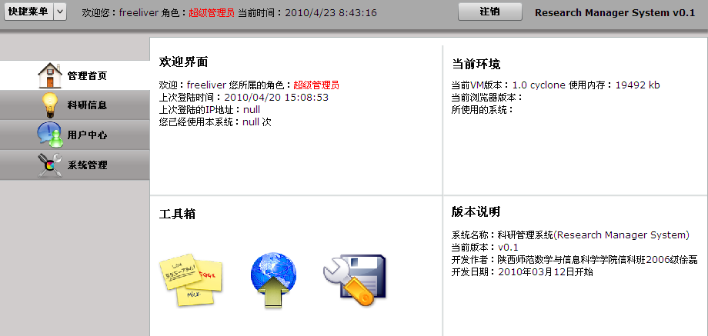
功能
管理主界面视图

Slide 13
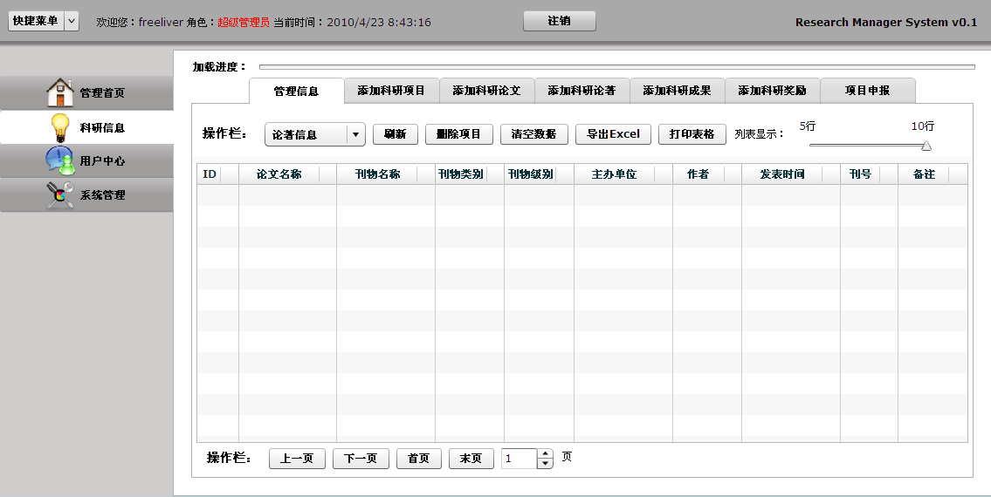
功能
科研管理视图

Slide 14
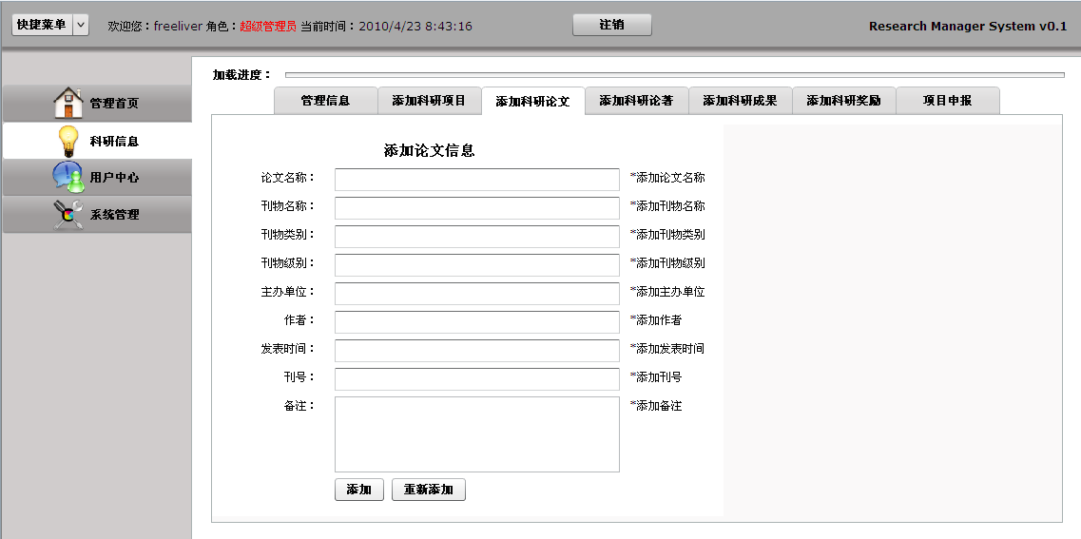
功能
科研数据录入视图

Slide 15
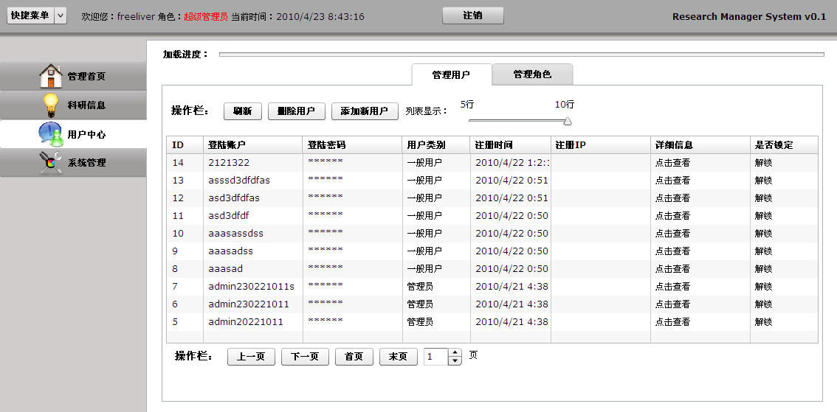
功能
用户管理视图

Slide 16
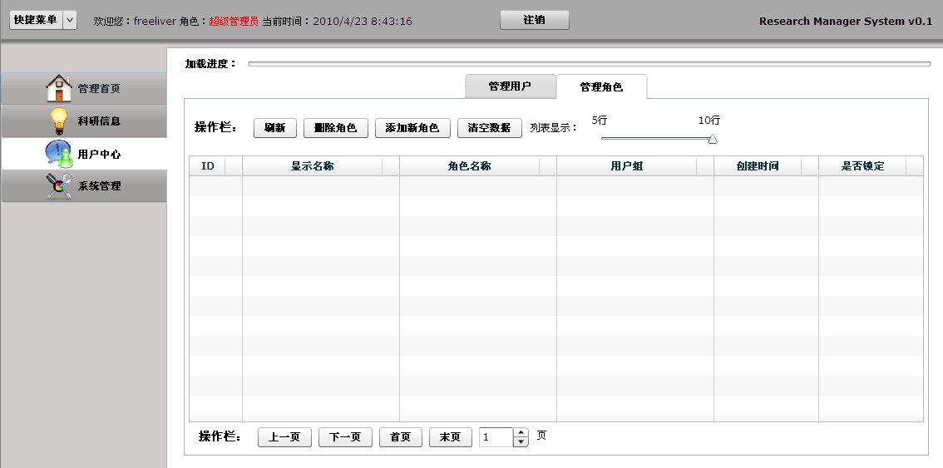
功能
用户账户添加视图

Slide 17
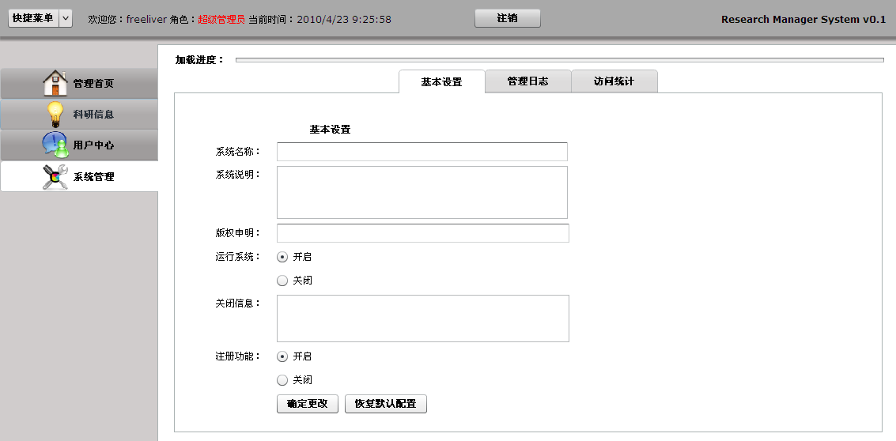
功能
基本设置视图

Slide 18
致谢
感谢各位答辩的老师！
感谢辛勤指导我的杨金侠老师！

